Slide 1
LOGO
Academic report PPT template
学术汇报PPT模板
Your content to play here, or through paste in this box, and select only the text. Your content to play here, or through your copy,
paste in this boxand select only the text
毕业答辩丨开题报告丨论文答辩丨动态模板
讲述人：第一PPT

Slide 2
01
介绍
目录/Content
02
系统和技术分析
介绍
03
设计和验证
04
课题研究结果报告

Slide 3
01
介绍

Slide 4
课题来源分析
Member
杨金樾 杨宗祐 张洲赫
王子杰 杨佩真 闵昱为
填写段落标题
您的内容打在这里，或者通过复制您的文本后，在此框中选择粘贴，并选择
STEP
填写段落标题
您的内容打在这里，或者通过复制您的文本后，在此框中选择粘贴，并选择
part 01
part 02
part 03
part 04

Slide 5
DEMAND FOR
01
TECHNOLOGY DEVELOPMENT
TRUE IDENTIFICATION
STUDENTS NUM GROWTH
IMMUTABLE
02
EASILY USED
03
HARD TO VERTIFICATION

Slide 6
课题来源分析
Low reliability
Risk of disclosure
Easily tampered with
Traditional verification methods
The time has come to introduce blockchain technology

Slide 7
课题来源分析
在此添加标题
在此添加标题
单击添加标题文本单击添加标题文本单击添加标题文本。
单击添加标题文本单击添加标题文本单击添加标题文本。
在此添加标题
在此添加标题
单击添加标题文本单击添加标题文本单击添加标题文本。
单击添加标题文本单击添加标题文本单击添加标题文本。

Slide 8
02
System function analysis

Slide 9
Parties involved in the certificate management process
Traditional certificate management platform:
Authority
01
Digital certificates convert existing paper certificates into electronic data, which are uploaded by the authority to a third-party certificate registration platform, and verify the validity with the help of digital signatures.
certificate holder
02
Blockchain system certificate management platform
certificate verifier
03
The certification authority is responsible for importing data from the original data system and checking the certificate results. After importing the data, the certification authority signs the certificate and stores it on-chain, and confirms the authenticity and validity of the certificate. Each certificate receives a unique digital identification as an "ID card" circulating on the chain.

Slide 10

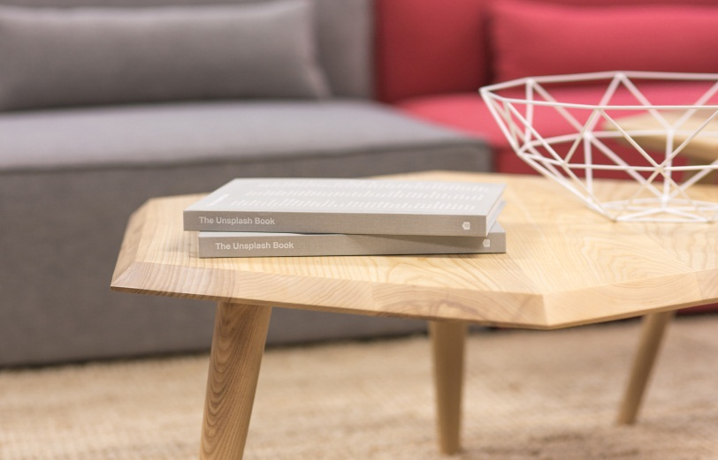

example
教育局统一上传学历学位认证信息和教育部直属 的技能认证考核证书
个体用户可以查询自己所有的技能证书和学历学位认证信息.
用人单位查询应聘者的学历和技能证书的真伪性
工商局审核培训机构加入区块链

Slide 11
Technical problems
01
02
03
01
用户身份安全认证
双认证环节
恶意用户追溯
可信度量机制
Event planning is an effective
Event planning is an effective
Event planning is an effective
Event planning is an effective
添加标题
添加标题
添加标题
添加标题
您的内容打在这里，或者通过复制您的文本后，在此框中选择粘贴，并选择只保留文字。
您的内容打在这里，或者通过复制您的文本后，在此框中选择粘贴，并选择只保留文字。
您的内容打在这里，或者通过复制您的文本后，在此框中选择粘贴，并选择只保留文字。
您的内容打在这里，或者通过复制您的文本后，在此框中选择粘贴，并选择只保留文字。
The system architecture of the blockchain-based academic certification is shown in Figure 2. The system can be divided into 3 modules, view layer, functional layer and blockchain layer.
PPT下载 http://www.1ppt.com/xiazai/

Slide 12
System architecture
View layer
It is mainly used for non-core business logic processing and interface display. Sensitive information cannot be stored, and all core data needs to be extracted from the blockchain.
function layer
Mainly for data query, upload and modification.
blockchain layer
Smart contract
Verification system

Slide 13
Parties involved in the certificate management process
View layer
The view layer is mainly used for non-core business logic processing and interface display. Sensitive information cannot be stored, and all core data needs to be extracted from the blockchain.
01
The view level is mainly divided into 3 types of operation interfaces, individual users, enterprise users and administrators (educational institutions, schools, etc.), to meet the operational needs of mobile end and web end, will use HTML5 standards to develop front-end web pages and WeChat Mini Program to develop mobile end pages.

Slide 14
Parties involved in the certificate management process
The functional layer mainly performs data query, upload and modification.
02
Functional layer
The write function will complete the academic information provided to individual users
The modification function meets the needs of individual users to modify the wrong resume information and the administrator to deprive them of their degrees.
The data query function is for ordinary users and administrators. The system reads the requested data from the blockchain and provides it to the user.
Data storage is the core function of the system. The data storage module provides data access services to other modules in the system.

Slide 15
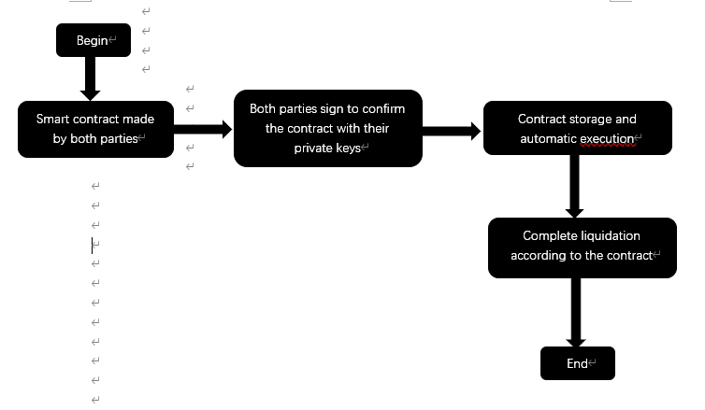
Parties involved in the certificate management process
Blockchain layer
A smart contract is a set of digitally defined conventions, including agreements on which contract participants can enforce those conventions. The basic idea of a smart contract is that various contract terms can be embeddings into the hardware and software people use, making it costly for attackers to attack
03

Slide 16
Compared with traditional contracts, smart contracts have three characteristics:
The content of the contract is open and transparent
The content of the contract cannot be tampered with
Permanent operation
替换文字内容
替换文字内容
替换文字内容
请替换文字内容，修改文字内容，也可以直接复制你的内容到此。请替换文字内容，修改文字
请替换文字内容，修改文字内容，也可以直接复制你的内容到此。请替换文字内容，修改文字
请替换文字内容，修改文字内容，也可以直接复制你的内容到此。请替换文字内容，修改文字

Slide 17
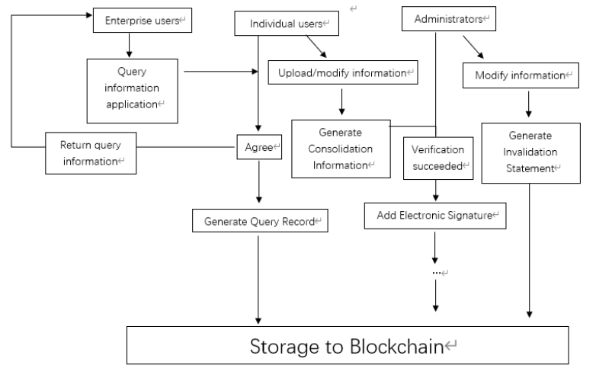
课题研究过程展示
System operation diagram

Slide 18
课题研究过程展示
With the help of blockchain technology, the efficiency and reliability degree of data storage in the system and the security of information sharing can be guaranteed. Combined with erasure code technology, the reliable preservation of the original data source can be realized and the demand for storage resources can be reduced.
Feasibility analysis
Technical feasibility

Slide 19
课题研究过程展示
R & D Capability/Cycle
Feasibility analysis
Market feasibility
Funding Requirements/Allocation
Market demand

Slide 20
Deficiencies and Prospects
the storage mechanism costs resources.
the operating mechanism affects efficiency. Every data modification in the blockchain will affect the synchronous update of ledger data of all nodes in the system, which means that each operation process needs to consume a lot of time, and this operation mechanism will also bring great test to the network where the system is located.
regardless of the technical level, the development of blockchain combined with the development of education itself also has some logical problems worth us to think about.

Slide 22
课题研究过程展示
01
请替换文字内容
请替换文字内容
请替换文字内容，修改文字内容，也可以直接复制你的内容到此。请替换文字内容，修改文字内容，也可以直接复制你的内容到此。请替换文字内容
请替换文字内容，修改文字内容，也可以直接复制你的内容到此。请替换文字内容，修改文字内容，也可以直接复制你的内容到此。请替换文字内容
02
请替换文字内容
04
请替换文字内容，修改文字内容，也可以直接复制你的内容到此。请替换文字内容
请替换文字内容
请替换文字内容
请替换文字内容，修改文字内容，也可以直接复制你的内容到此。请替换文字内容，修改文字内容，也可以直接复制你的内容到此。请替换文字内容
请替换文字内容，修改文字内容，也可以直接复制你的内容到此。请替换文字内容，修改文字内容，也可以直接复制你的内容到此。请替换文字内容
03

Slide 23
课题研究过程展示
请替换文字内容
请替换文字内容，修改文字内容，也可以直接复制你的内容到此。请替换文字内容，修改文字内容
请替换文字内容
请替换文字内容，修改文字内容，也可以直接复制你的内容到此。请替换文字内容，修改文字内容
请替换文字内容
请替换文字内容，修改文字内容，也可以直接复制你的内容到此。请替换文字内容，修改文字内容
请替换文字内容
请替换文字内容，修改文字内容，也可以直接复制你的内容到此。请替换文字内容，修改文字内容

Slide 24
课题研究过程展示
填写描述内容
填写段落标题
01
您的内容打在这里，或者通过复制您的文本后，在此框中选择粘贴，并选择只保留文字。
填写描述内容
填写段落标题
02
您的内容打在这里，或者通过复制您的文本后，在此框中选择粘贴，并选择只保留文字。
填写描述内容
填写段落标题
您的内容打在这里，或者通过复制您的文本后，在此框中选择粘贴，并选择只保留文字。
03
填写描述内容
填写段落标题
您的内容打在这里，或者通过复制您的文本后，在此框中选择粘贴，并选择只保留文字。
04

Slide 25
课题研究过程展示
请替换文字内容
单击添加详细文字说明，或复制文本黏贴自此右键只保留文字单击添加详细文字说明
请替换文字内容
请替换文字内容
单击添加详细文字说明，或复制文本黏贴自此右键只保留文字单击添加详细文字说明
单击添加详细文字说明，或复制文本黏贴自此右键只保留文字单击添加详细文字说明
请替换文字内容
单击添加详细文字说明，或复制文本黏贴自此右键只保留文字单击添加详细文字说明

Slide 26
04
课题研究结果报告

Slide 27
课题研究结果报告
PRESENT
请替换文字内容
单击添加详细文字说明，或复制文本黏贴自此右键只保留文字单击添加详细文字说明
20%
OF THIS SCHEME, WE THANK YOU FOR YOUR READING, THE PROPOSAL
01
PRESENT
请替换文字内容
单击添加详细文字说明，或复制文本黏贴自此右键只保留文字单击添加详细文字说明
70%
OF THIS SCHEME, WE THANK YOU FOR YOUR READING, THE PROPOSAL
添加标题
单击此处添加文本单击此处添加文本单击此处添加文本单击此处添加文本
PRESENT
请替换文字内容
单击添加详细文字说明，或复制文本黏贴自此右键只保留文字单击添加详细文字说明
90%
OF THIS SCHEME, WE THANK YOU FOR YOUR READING, THE PROPOSAL
PRESENT
请替换文字内容
单击添加详细文字说明，或复制文本黏贴自此右键只保留文字单击添加详细文字说明
50%
OF THIS SCHEME, WE THANK YOU FOR YOUR READING, THE PROPOSAL

Slide 28
课题研究结果报告
添加标题
01
02
添加标题
SET UP
SET UP
单击此处添加标题单击此处添加标题，单击此处添加标题单击此处添加标题。
单击此处添加标题单击此处添加标题，单击此处添加标题单击此处添加标题。
03
04
添加标题
添加标题
SET UP
SET UP
单击此处添加标题单击此处添加标题，单击此处添加标题单击此处添加标题。
单击此处添加标题单击此处添加标题，单击此处添加标题单击此处添加标题。

Slide 29
课题研究结果报告
在此添加标题
在此添加标题
单击添加详细文字说明，或复制文本黏贴自此右键只保留文字单击添加详细文字说明
单击添加详细文字说明，或复制文本黏贴自此右键只保留文字单击添加详细文字说明
04
02
01
03
在此添加标题
在此添加标题
单击添加详细文字说明，或复制文本黏贴自此右键只保留文字单击添加详细文字说明
单击添加详细文字说明，或复制文本黏贴自此右键只保留文字单击添加详细文字说明

Slide 30
课题研究结果报告
请替换文字内容
单击添加详细文字说明，或复制文本黏贴自此右键只保留文字单击添加详细文字说明
请替换文字内容
单击添加详细文字说明，或复制文本黏贴自此右键只保留文字单击添加详细文字说明
请替换文字内容
单击添加详细文字说明，或复制文本黏贴自此右键只保留文字单击添加详细文字说明
请替换文字内容
单击添加详细文字说明，或复制文本黏贴自此右键只保留文字单击添加详细文字说明
请替换文字内容
单击添加详细文字说明，或复制文本黏贴自此右键只保留文字单击添加详细文字说明

Slide 31
课题研究结果报告
单击此处输入标题
请在这里输入您的主要叙述内容
请在这里输入您的主要叙述内容
单击此处输入标题
请在这里输入您的主要叙述内容
请在这里输入您的主要叙述内容
单击此处输入标题
请在这里输入您的主要叙述内容
请在这里输入您的主要叙述内容
单击此处输入标题
请在这里输入您的主要叙述内容
请在这里输入您的主要叙述内容
单击此处输入标题
请在这里输入您的主要叙述内容
请在这里输入您的主要叙述内容
单击此处输入标题
请在这里输入您的主要叙述内容
请在这里输入您的主要叙述内容

Slide 32
LOGO
Thanks for your watching
感 谢 您 的 观 看
Your content to play here, or through paste in this box, and select only the text. Your content to play here, or through your copy,
paste in this boxand select only the text
毕业答辩丨开题报告丨论文答辩丨动态模板
讲述人：第一PPT

Slide 33
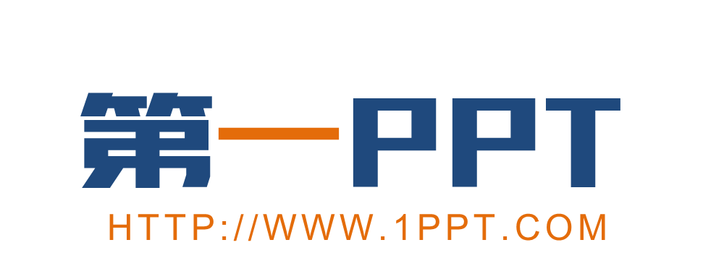
可以在下列情况使用
个人学习、研究。
拷贝模板中的内容用于其它幻灯片母版中使用。
不可以在以下情况使用
任何形式的在线付费下载。
网络转载、线上线下传播。
PPT模板： www.1ppt.com/moban/ 行业PPT模板：www.1ppt.com/hangye/
节日PPT模板：www.1ppt.com/jieri/ PPT素材： www.1ppt.com/sucai/
PPT背景图片：www.1ppt.com/beijing/ PPT图表： www.1ppt.com/tubiao/
优秀PPT下载：www.1ppt.com/xiazai/ PPT教程： www.1ppt.com/powerpoint/
Word模板： www.1ppt.com/word/ Excel模板： www.1ppt.com/excel/
个人简历： www.1ppt.com/jianli/ PPT课件： www.1ppt.com/kejian/
手抄报： www.1ppt.com/shouchaobao/ 试题下载： www.1ppt.com/shiti/
教案下载： www.1ppt.com/jiaoan/ 字体下载： www.1ppt.com/ziti/

